Slide 1
Windows IoT Core ir C#

Slide 2
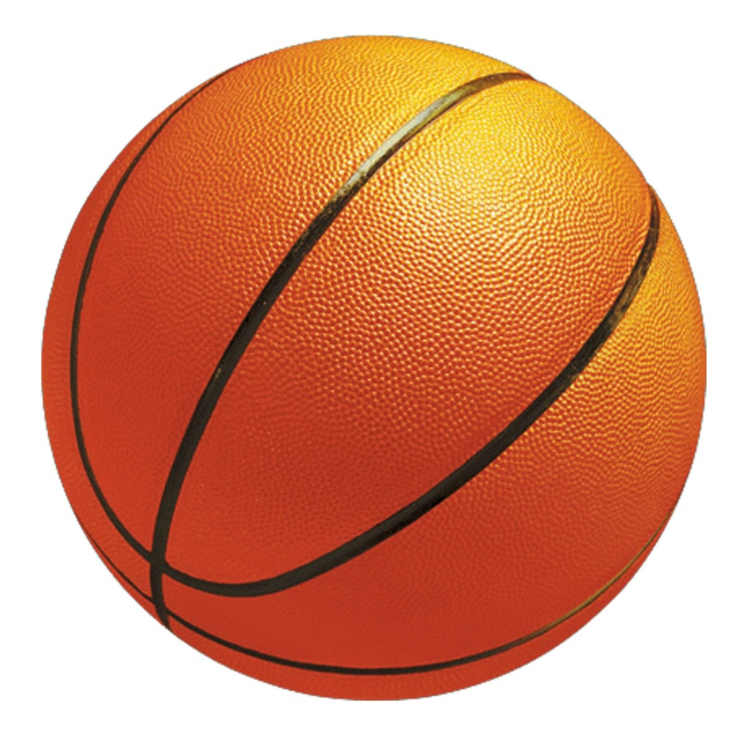
Apie mane
Iki 2011-ųjų: dirbau FF.
Nuo 2011-ųjų — Šviesos Konversija:
Pačios šūstriausios lazerinės sistemos pasaulyje
>140 darbuotojų
>10 metų patirtis su .NET.
Pusė sąmoningo gyvenimo praleista automatizuojant ką nors.
Šiuo metu daugiausia dirbu su įterptosiomis sistemomis (embedded systems, jei kam neaišku)

Slide 3
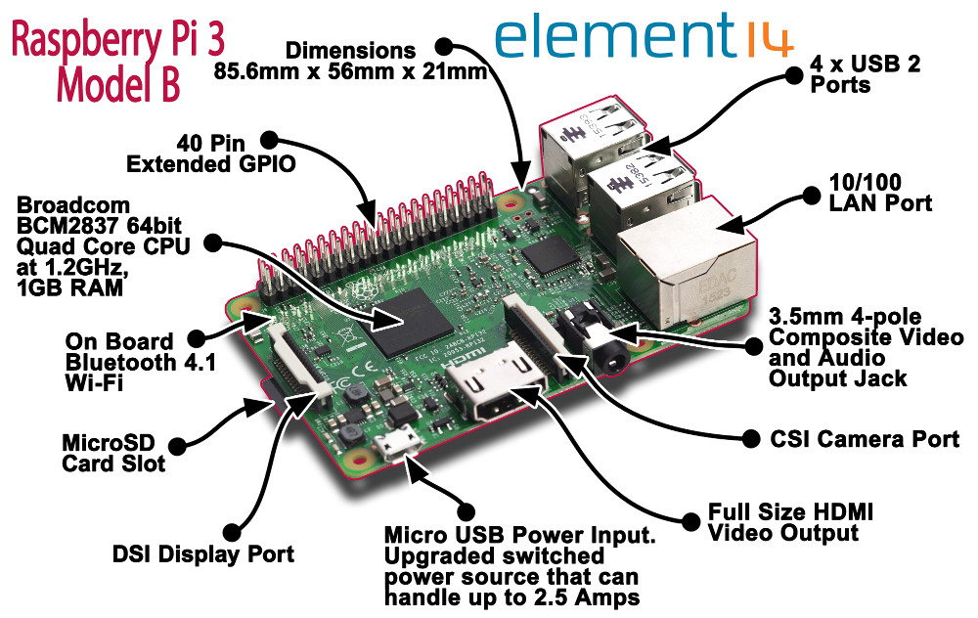
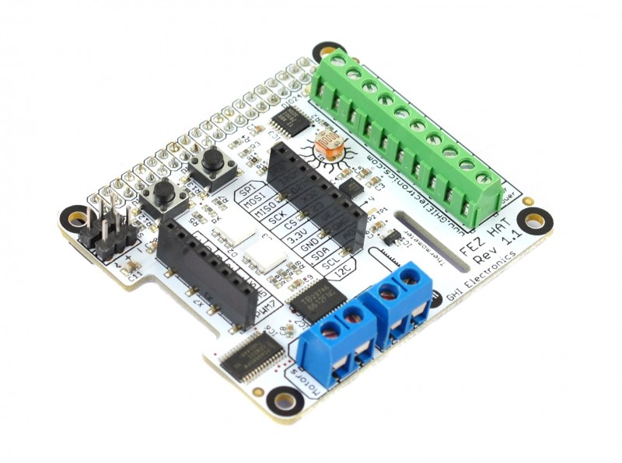
Aparatinė įranga
FEZ HAT
Notes:
Modulinė struktūra: mikrovaldiklis yra atskirtas nuo visų įrenginių. Nereikia lituoti, lengva sujungti ir atjungti. Eliminuojamas tas dalykas, tai vien sujungimui reikia skaityti manualus, lituoti, pirkti jungtis kokias nors...

Slide 4
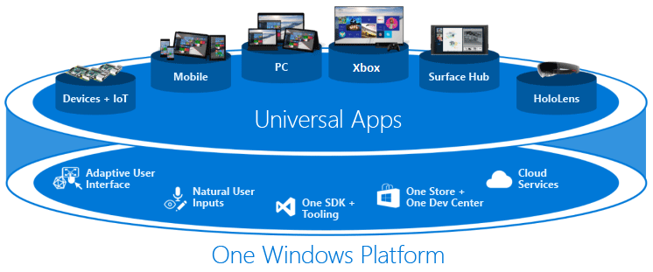
UWP: viena programa veikia visur
(Beveik kaip Java, tik skirtumas tas, kad Java beveik niekur normaliai neveikia)

Slide 5
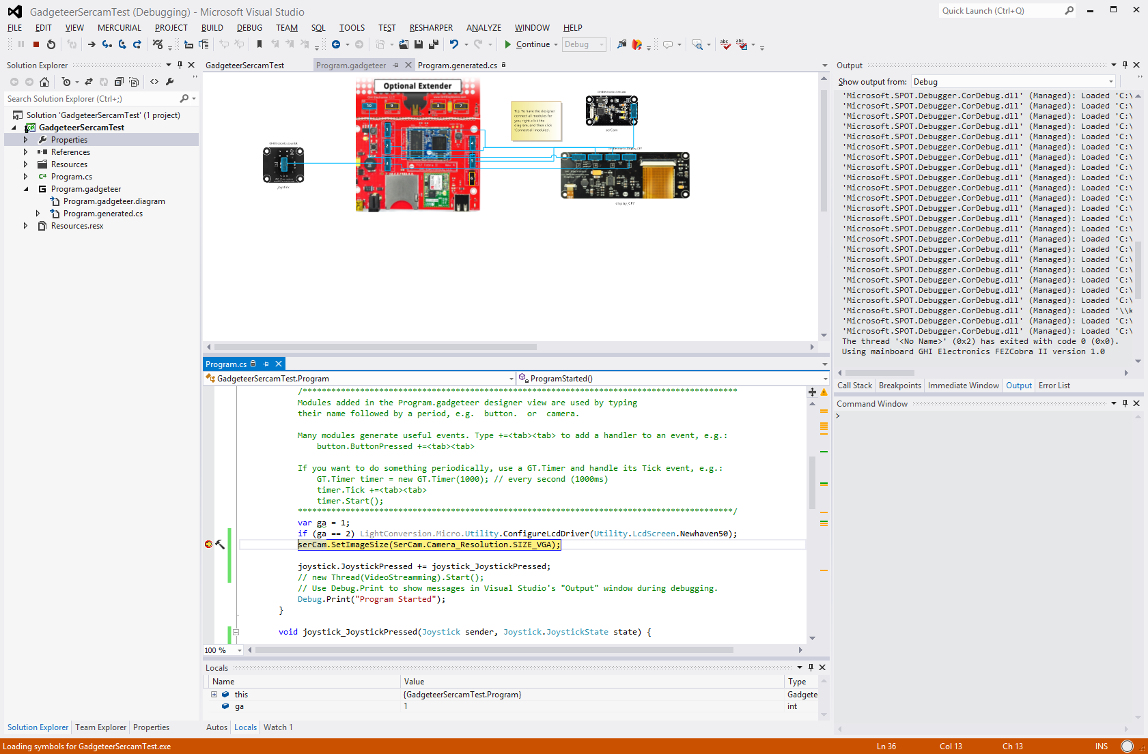
IDE: Visual Studio!
Priedai
Teksto išvedimas
Projektai
Komandos
Debugeris
Notes:
Debugeris! C# arba visual basic

